Slide 1
Подстицање запошљавања младих у дунавском региону јужне Бачке
Подстицање запошљавања младих у дунавском региону јужне Бачке
Општина Бач | Трг Др Зорана Ђинђића 2, 21420 Бач | info@bac.rs | www.bac.rs

Slide 2
Правни концепт оснивања посла

Slide 3
ПРАВНИ ОКВИР ПОСЛОВАЊА
Закон о привредним друштвима (’’Службени гласник РС’’, бр. 36/2011, 99/2011, 83/2014 - др. закон и 5/2015)
Закон о поступку регистрације у Агенцији за привредне регистре (’’Службени гласник РС’’, бр. 99/2011 и 83/2014 )
Правилник о садржини Регистра привредних субјеката и документацији потребној за регистрацију (’’Службени гласник РС’’, бр. 42/2016)
Одлука о накнадама за послове регистрације и друге услуге које пружа Агенција за привредне регистре (’’Службени гласник РС’’, бр. 119/2013, 138/2014, 45/2015, 106/2015, 32/2016 и 60/2016)

Slide 4
ПРИВРЕДНИ СУБЈЕКТИ - ПОЈАМ
ПРЕДУЗЕТНИК | Пословно способно физичко лице које обавља делатност у циљу остваривања прихода и које је као такво регистровано у складу са законом о регистрацији
ПРИВРЕДНО ДРУШТВО | Правно лице које оснивачким актом оснивају правна или физичка лица ради обављања делатности у циљу стицања добити

Slide 5
ОБЛИЦИ ОРГАНИЗОВАЊА
ПРЕДУЗЕТНИК | Салон, радионица, агенција, занатска, услужна, угоститељска, трговинска радња, канцеларија, сервис, ординација, студио, такси/ауто превозник, биро...
ПРИВРЕДНО ДРУШТВО | ДРУШТВА ЛИЦА Ортачко друштво – ОД Командитно друштво - КД ДРУШТВА КАПИТАЛА Друштво са ограниченом одговорношћу – ДОО Акционарско друштво (отворено/затворено) - АД

Slide 6
ПРИВРЕДНИ СУБЈЕКТИ – КО МОЖЕ БИТИ ОСНИВАЧ?
ПРЕДУЗЕТНИК | Незапослено лице Лице у радном односу Пензионер
ПРИВРЕДНО ДРУШТВО | Незапослено лице Лице у радном односу Пензионер Привредни субјект

Slide 7
ПРИВРЕДНО ДРУШТВО ИЛИ ПРЕДУЗЕТНИК – ШТА РЕГИСТРОВАТИ?
Предузетник | ДОО
Одговорност за обавезе
Предузетник за све обавезе настале у вези са обављањем своје делатности одговара целокупном својом имовином и у ту имовину улази и имовина коју стиче у вези са обављањем делатности Одговорност за обавезе не престаје брисањем предузетника из регистра | Код привредних друштава одговорност је различито одређена, с обзиром на облик у коме се организују. Д.О.О. одговара за све своје обавезе целокупном имовином док оснивачи/чланови Д.О.О. не одговарају својом имовином за обавезе свог Д.О.О, односно оснивачи одговарају у границама уложених средстава
Оснивачки улог
Без улога | Новац, ствари, права, рад

Slide 8
ПРИВРЕДНО ДРУШТВО ИЛИ ПРЕДУЗЕТНИК – ШТА РЕГИСТРОВАТИ?
Предузетник | ДОО
Опорезивање и вођење књиговодства
Могућност паушалног плаћања пореза/према оствареној добити, без обавезе вођења књига | Плаћање пореза према оствареној добити, двојно књиговодство
Промена правне форме
Предузетник може извршити прелазак у ДОО | Д.О.О. не може променити правну форму у предузетника

Slide 9
РЕГИСТРАЦИЈА - НАДЛЕЖНОСТ
Агенција за привредне регистре је надлежна за вођење Регистра привредних субјеката, који је од 2009. године електронски регистар
Регистар привредних субјеката је јединствена, централна, јавна, електронска база података о привредним субјектима, формирана за територију РС у коју се подаци уносе и чувају, у складу са законом
У оквиру Регистра привредних субјеката су успостављене одвојене електронске базе података – база о привредним друштвима и база о предузетницима
Сајт АПР-а www.apr.gov.rs

Slide 10
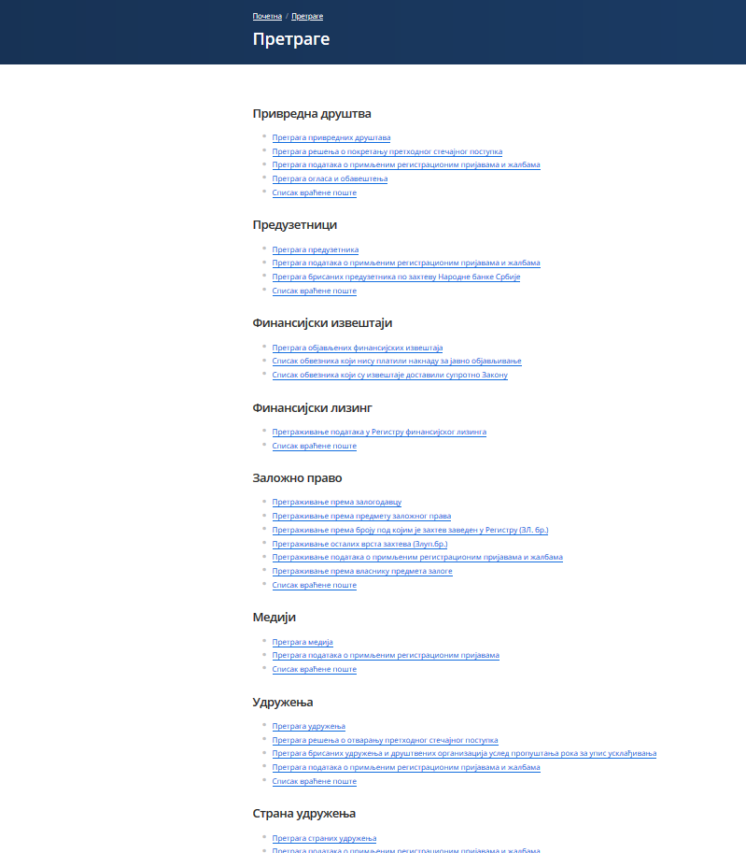
РЕГИСТРАЦИЈА - НАДЛЕЖНОСТ

Slide 11
ПРЕДМЕТ РЕГИСТРАЦИЈЕ
У Регистар се уписује:
Оснивање, статусне промене и брисање привредних субјеката
Подаци о привредном субјекту од значаја за правни промет - забележбе
Други подаци одређени законом

Slide 12
„ONE STOP SHOP”
Једношалтерски систем регистрације привредних субјеката почео је са применом 6. маја 2009. године у АПР-у
Обухвата електронско повезивање више државних органа (АПР, Пореску управу, Републички фонд за здравствено осигурање и Републички Фонд за пензијско и инвалидско осигурање), односно пружање услуге регистрације привредног субјекта и добијања ПИБ-а на једном месту - у АПР-у

Slide 13
ПОСТУПАК РЕГИСТРАЦИЈЕ
На сајту АПР-а проверити да ли је пословно име које се жели регистровати слободно
Поступак регистрације покреће се у АПР-у лично или поштом подношењем регистрационе пријаве оснивања на прописаном образцу у зависности од правне форме субјекта који се оснива, уз пратећу документацију и доказ о уплати накнаде
Уплате накнада за услуге које пружа Агенција у оквиру Регистра привредних субјеката - привредна друштва и предузетници, врше се на рачун: 840-29770845-52, модел 97
Сви детаљни подаци поступка регистрације и потребне пријаве доступни су на сајту www.apr.gov.rs
Пријаве се на сајту АПР-а из одељка Обрасци преузимају бесплатно, док се у Агенцији за привредне регистре преузимају уз накнаду од 120,00 РСД

Slide 14
ПОТРЕБНА ДОКУМЕНТАЦИЈА ЗА ОСНИВАЊЕ ПРЕДУЗЕТНИКА
Јединствена регистрациона пријава оснивања правних лица и других субјеката и уписа у јединствени регистар пореских обвезника
Доказ о идентитету предузетника (за домаће физичко лице - фотокопија личне карте, а за страно – фотокопија пасоша, односно фотокопија личне карте, ако је издата странцу)
Доказ о уплати накнаде за регистрацију предузетника – 1.500,00 РСД
Дозвола, сагласност или други акт надлежног органа, ако је то посебним законом прописано као услов за регистрацију

Slide 15
ПОТРЕБНА ДОКУМЕНТАЦИЈА ЗА ОСНИВАЊЕ ДОО
Јединствена регистрациона пријава оснивања правних лица и других субјеката и уписа у јединствени регистар пореских обвезника – друштво са ограниченом одговорношћу
Оснивачки акт друштва (одлука за једночлано друштво или уговор за вишечлано) са овереним потписима чланова друштва
Доказ о идентитету чланова друштва (за домаће физичко лице - фотокопија личне карте, а за страно – фотокопија пасоша, односно фотокопија личне карте, ако је издата странцу, односно извод из матичног регистра ако је оснивач правно лице које није регистровано у Регистру који води Агенција за привредне регистре)
Одлука о именовању заступника, ако није одређен оснивачким актом
Потврда банке о уплати новчаног улога, ако се улог уплаћује у друштво до оснивања, односно споразум чланова о процени вредности неновчаног улога или процена вредности неновчаног улога, ако се улог уноси у друштво до оснивања
Доказ о уплати накнаде за регистрацију оснивања привредног друштва
Доказ о уплати накнаде за регистрацију и објаву оснивачког акта

Slide 16
еРегистрација оснивања предузетника
Од 1. јануара 2018. године у Агенцији за привредне регистре је омогућено оснивање предузетника електронским путем.
За еРегистрацију оснивања предузетника потребно је да пунолетно физичко лице поседује:
квалификовани електронски сертификат (електронски потпис) издат од сертификационог тела у Републици Србији,
инсталиран читач електронских картица,
Visa, MasterCard или DinaCard платне картице за плаћање накнада.

Slide 17
ВИСИНЕ НАКНАДА ЗА ПРЕДУЗЕТНИКЕ
Накнада за оснивање предузетника
Висина накнаде за регистрацију оснивања предузетника износи 1.500,00 динара,
Висина накнаде за подношење електронске пријаве оснивања предузетника износи 1.000,00 динара.
Накнаде за промене података о предузетнику
Висина накнаде за регистрацију промене података о предузетнику износи 750,00 динара.
Ако се регистрационом пријавом захтева више промена, накнада од 750,00 динара увећава се за 400,00 динара по промени.

Slide 18
ВИСИНЕ НАКНАДА ЗА ПРЕДУЗЕТНИКЕ
Накнада за брисање предузетника
Висина накнаде за брисање предузетника износи 1.200,00 динара.
Накнаде за издавање извода, копија и потврда
за издавање извода о регистрованим подацима о предузетнику 900,00 динара,
за издавање преписа одлука регистратора 900,00 динара,
за издавање копије документа на основу кога је извршена регистрација, 30,00 динара по страни документа,
за издавање потврде да предузетник није регистрован у Регистру или да Регистар не садржи тражени податак који је, у складу са законом, предмет регистрације 500,00 динара,
за издавање потврде о правном следбеништву 800,00 динара по предузетнику,
за издавање потврде о подацима садржаним у документацији на основу које је извршена регистрација и историјски регистрованим подацима 500,00 динара по податку. И друге остале накнаде...

Slide 19
ВИСИНЕ НАКНАДА ЗА ПРИВРЕДНА ДРУШТВА
Накнаде за оснивање привредних друштава
Накнада за регистрацију оснивања привредног субјекта, који се у складу са Законом о поступку регистрације у Агенцији за привредне регистре региструје у Регистар привредних субјеката, износи 4.900,00 динара. Приликом подношења регистрационе пријаве за оснивање привредног друштва (ОД, КД, ДОО и АД) уплаћује се и накнада за регистрацију и објављивање оснивачког акта у износу од 1.000,00 динара.
Накнада за оснивање једночланих и вишечланих ДОО електронским путем износи 4.500,00 динара.
Накнада за регистрацију оснивања огранка страног привредног друштва и представништва страног привредног друштва износи 4.900,00 динара.

Slide 20
ВИСИНЕ НАКНАДА ЗА ПРИВРЕДНА ДРУШТВА
Накнаде за промене података о привредним друштвима
Накнада за благовремено поднету регистрациону пријаву промене података о привредном друштву, огранку страног привредног друштва и представништву страног привредног друштва, износи 2.800,00 динара.
Ако се регистрационом пријавом захтева више промена, накнада од 2.800,00 динара увећава се за 1.400,00 динара по промени.
Додатна накнада за неблаговремено поднету регистрациону пријаву промене података о привредном субјекту привредног субјекта из Регистра износи 6.000,00 динара
Накнада за упис и промену привредне делатности удружења износи 2.800,00 динара.
Накнада за регистрацију промене правне форме је 4.900,00 динара.
Накнада за регистрацију статусне промене износи 5.500,00 динара по привредном субјекту који учествује у статусној промени. И друге остале накнаде...

Slide 21
ДАЉИ КОРАЦИ
Печаторезац | Израда печата код овлашћеног печаторесца, уз решење о оснивању из АПР-а
Пословна банка | Отварање рачуна у пословној банци - обавезну документацију видети на сајту банке код које се отвара рачун
Пореска управа | Документација за предузетнике: Образац ПП ДГ 1С (електронски); Копија решења о оснивању из АПР-а; Фотокопија личне карте; Уговор о отварању рачуна код пословне банке и картон депонованих потписа; Пријава на социјално осигурање; Уговор са књиговодственом агенцијом о вођењу пословних књига; Доказ о седишту обављања делатности; М-1 образац / Изјава да нема запослених

Slide 22
ДАЉИ КОРАЦИ
Пореска управа | Документација за доо Образац ПППДП (електронски); Копија решења о оснивању из АПР-а Потврда о добијеном ПИБ-у; Уговор о отварању рачуна код пословне банке и картон депонованих потписа; Пријава на социјално осигурање за оснивача; Уговор са књиговодственом агенцијом о вођењу пословних књига; Доказ о седишту обављања делатности; М-1 образац / Изјава да нема запослени

Slide 23
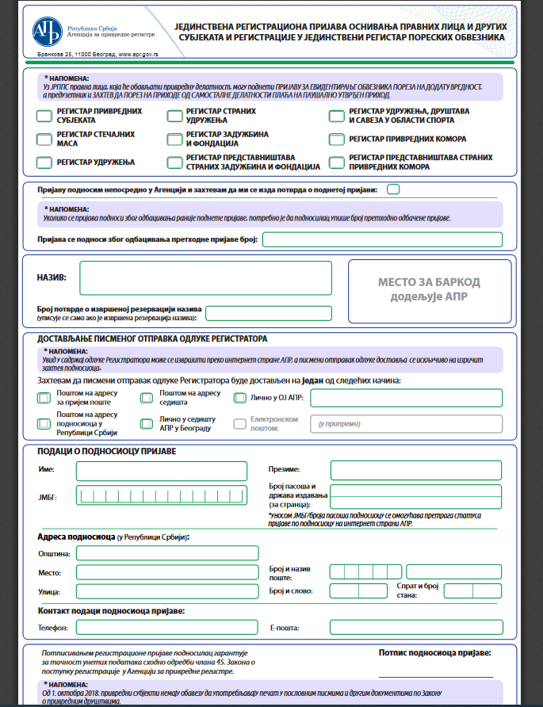
Примери докумената – практични рад

Slide 24
ПОДРШКА ЕВРОПСКЕ УНИЈЕ АКТИВНОМ УКЉУЧИВАЊУ МЛАДИХ
Сва документа, информације, материјале и фотографије можете преузети на званичној интернет презентацији Youth Inclusion пројекта @www.ukljucivanjemladih.rs

Slide 25
Питања и помоћ
Лазар Дорошков
Key expert , Youth Inclusion
+381 60 5670890
Е-маил: ldoroskov@gmail.com
www.ukljucivanjemladih.rs
Хвала Вам на пажњи!

